Slide 1

স্বা
ত
গ
ম

Slide 2

ফারজানা আক্তার লিমা
সহকারী শিক্ষক
বানিয়াফৈর সরকারি প্রাথমিক বিদ্যালয়
কালিহাতি ,টাঙ্গাইল।

Slide 3


প্রাথমিক বিজ্ঞান তৃতীয় শ্রেণি

Slide 4

অধ্যায় -৭
( পানি )

Slide 5
শ্রেণিভিত্তিক অর্জন উপযোগী যোগ্যতা
৫.১ অনুসন্ধানের মাধ্যমে দৈনন্দিন জীবনে পানির উৎস,ধরন ও ব্যবহার চিহ্নিত করে গু্রুত্বপূর্ণ প্রাকৃতিক সম্পদ হিসেবে পানির যথাযথ ব্যবহারে দায়িত্বশীল হওয়া।

Slide 6

শিখনফল
৫.১.২ লবণাক্ততার ভিত্তিতে পানির শ্রেণিকরণ করতে পারবে

Slide 7

কুশল বিনিময় ও পূর্বের পাঠ পর্যালোচনা

Slide 8
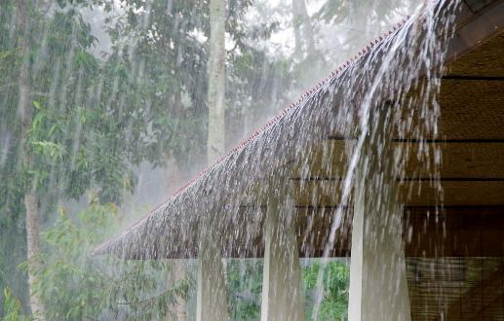
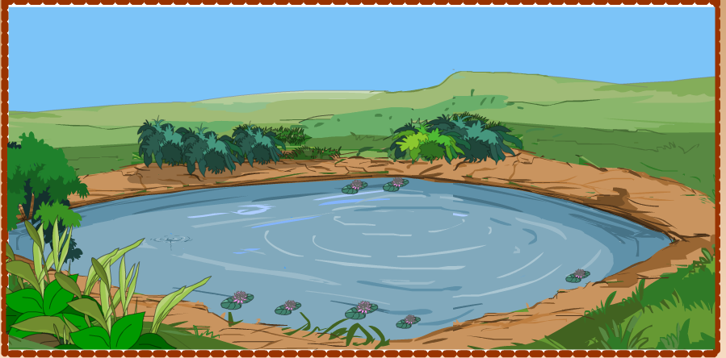
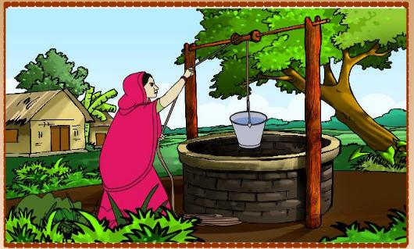
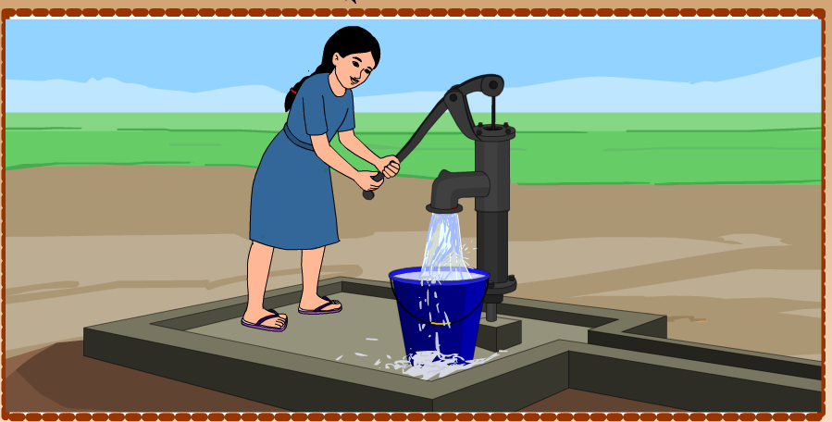
পানির উৎস
বৃষ্টি
পুকুর
কুয়ার পানি
নলকূপের পানি

Slide 9
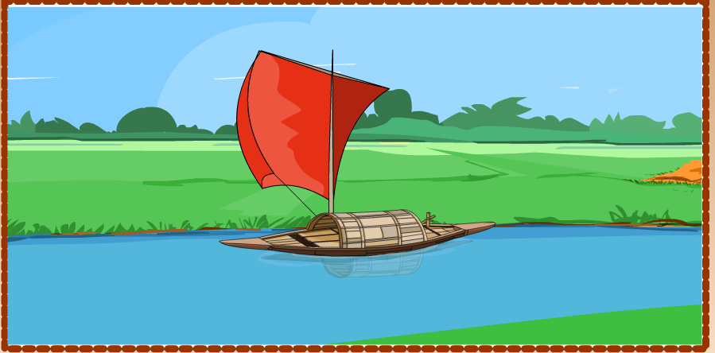

পানির উৎস
নদী
সমুদ্র

Slide 10
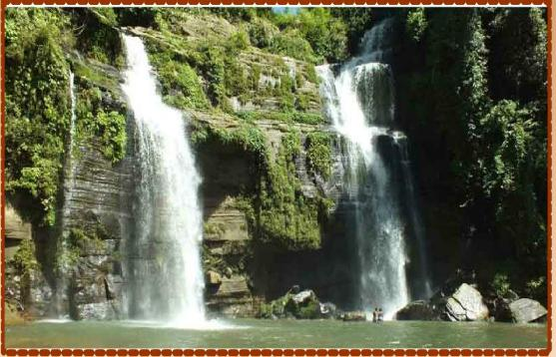
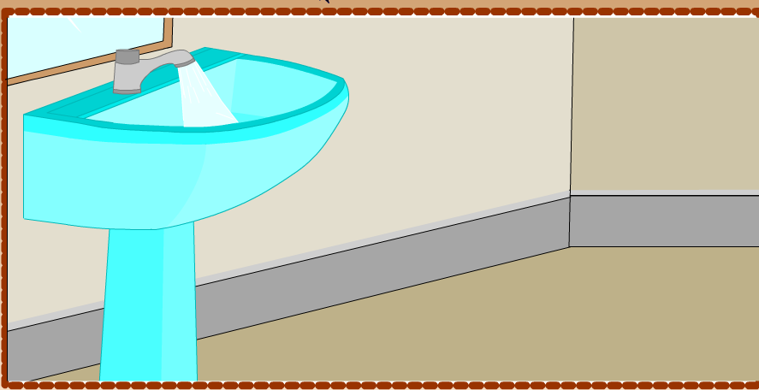
পানির উৎস
ঝর্ণা
পানির কল

Slide 11
পানির উৎস
পুকুর
নলকূপ
সাগর
কুয়া
নদী
হ্রদ
পানির উৎস
খাল-বিল
বৃষ্টি

Slide 12
পানির উৎসের প্রকারভেদ
প্রাকৃতিক উৎস
মানুষের তৈরি উৎস

Slide 13
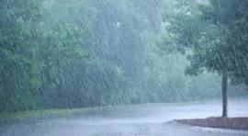
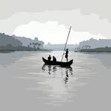
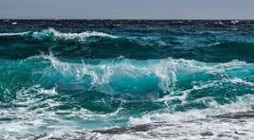
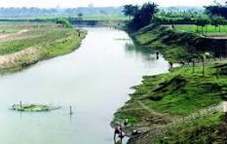
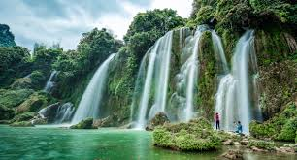
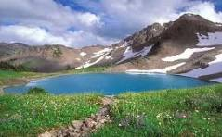
প্রাকৃতিক উৎস
বৃষ্টির পানি
নদী
সমুদ্র
খাল-বিল
ঝর্ণা
হ্রদ
বৃষ্টির পানি
বৃষ্টির পানি

Slide 14
পানির প্রাকৃতিক উৎস
বৃষ্টি
নদী-নালা
হ্রদ
সমুদ্র
খাল-বিল

Slide 15
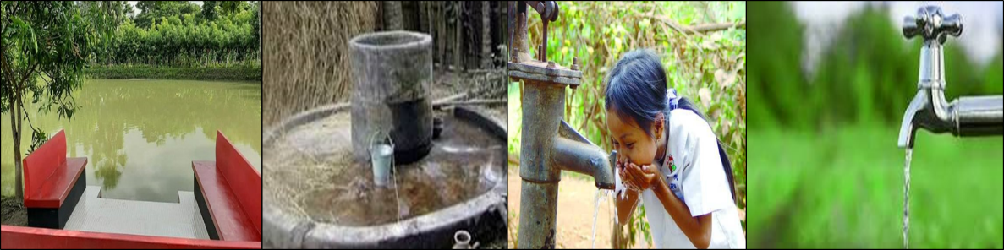
মানুষের তৈরি উৎস
পুকুর,কুয়া,নলকূপ এবং পানির কল থেকে ও আমরা পানি পাই। এগুলো মানুষের তৈরি পানির উৎস।

Slide 16
মানুষের তৈরি উৎস
পুকুর
কুয়া
নলকূপ
পানির উৎস

Slide 17



Slide 18

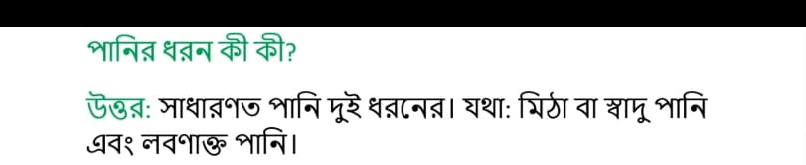
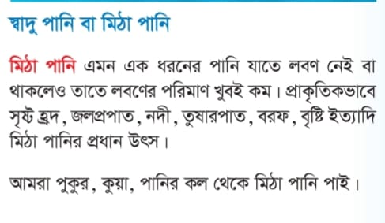

Slide 19

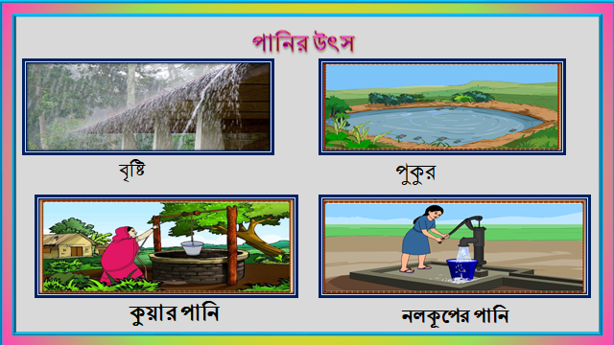
মিমিঠা পানির উৎস

Slide 20
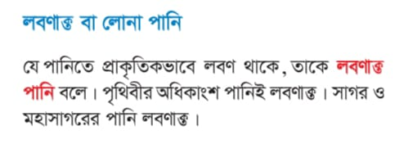
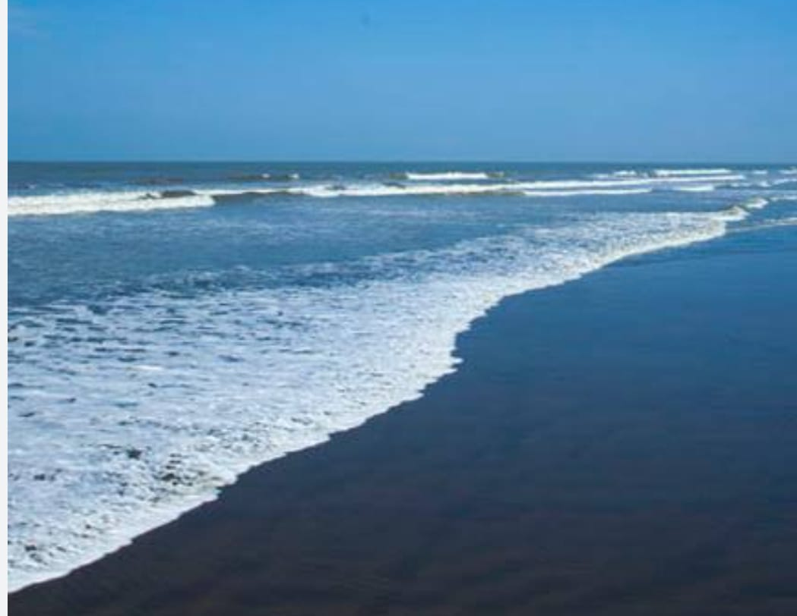
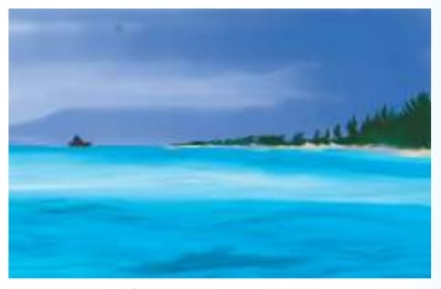

Slide 21
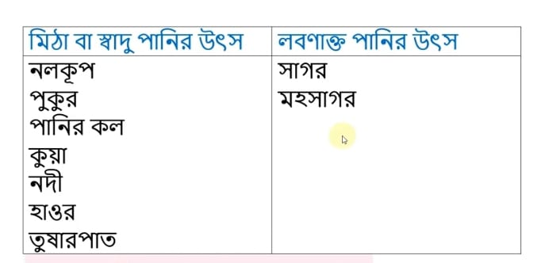

Slide 22


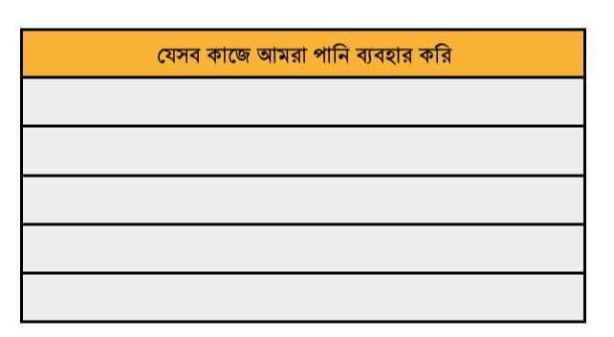
আমরা কি কি কাজে পানি ব্যবহার করি?

Slide 23

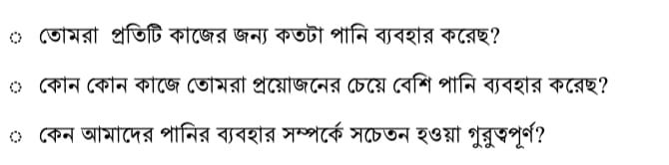
মুল্যায়ন :
১.পানি কয় ধরনের ? কি কি ? কাকে বলে ?
২. আমরা কি কি কাজে পানি ব্যবহার করি?

Slide 24

ধন্যবাদ

